Slide 1
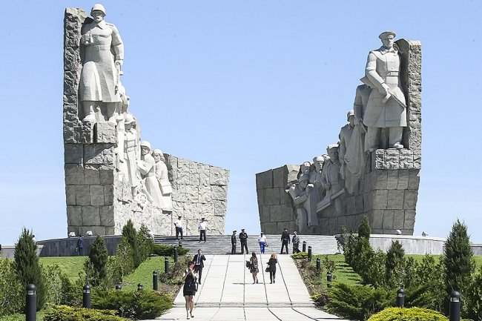
«Подвиг, застывший в камне…»

Slide 2
Рассмотрите изображения. Назовите представленные на них памятники и монументальные сооружения. Укажите города, в которых эти сооружения располагаются.

Slide 3
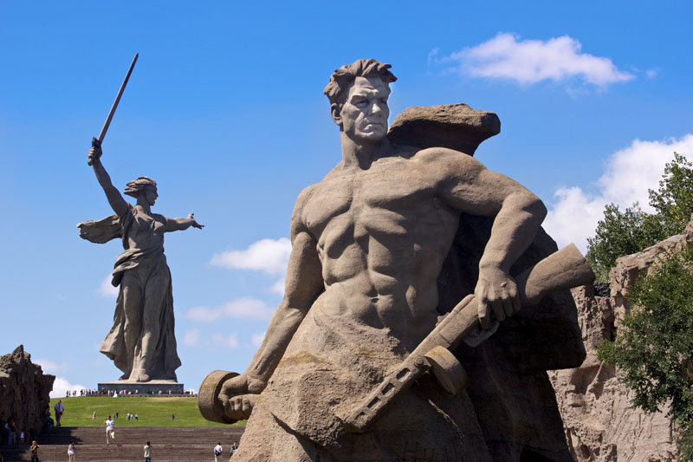

Slide 4
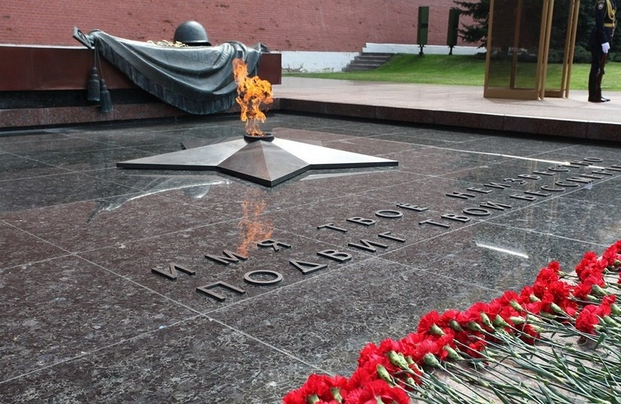

Slide 5
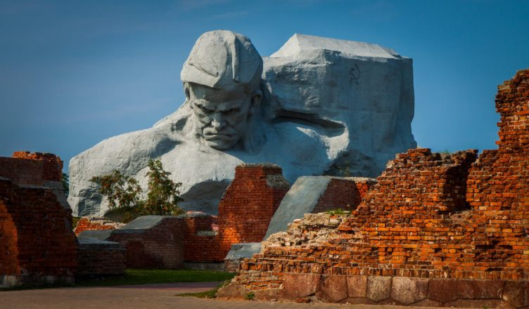

Slide 6
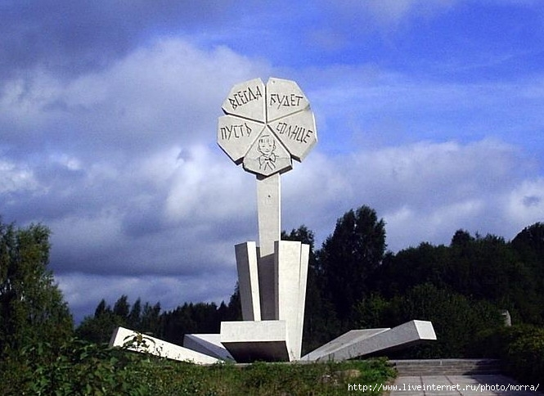

Slide 7
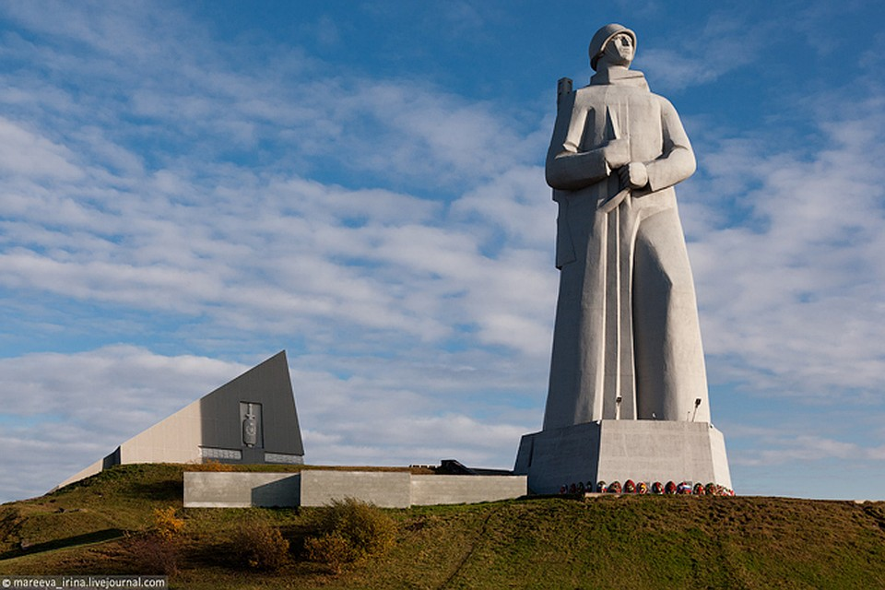

Slide 8
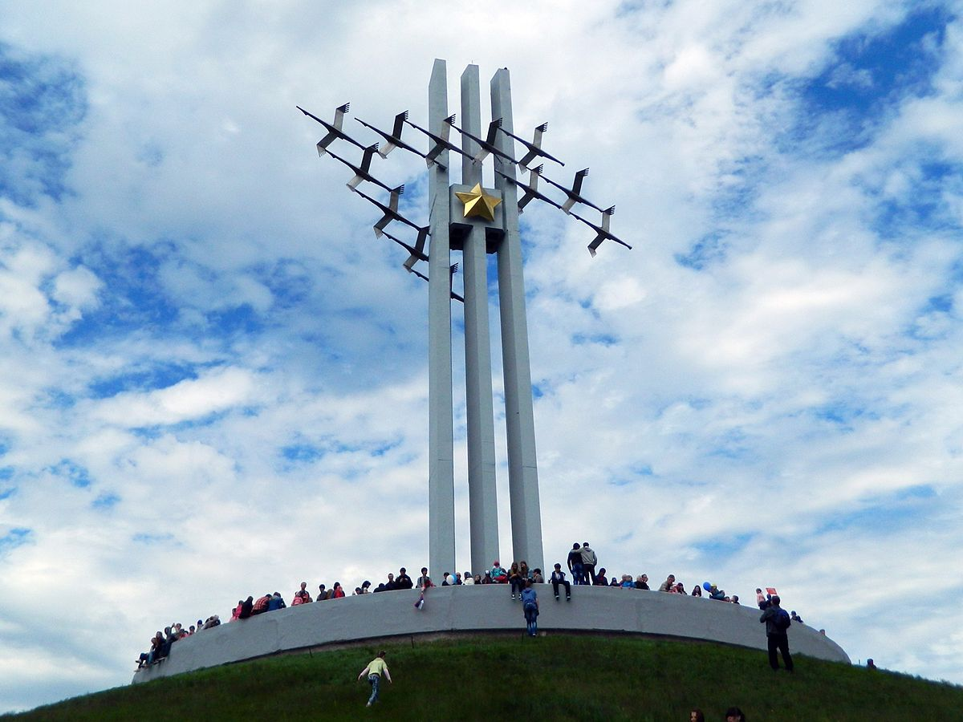

Slide 9
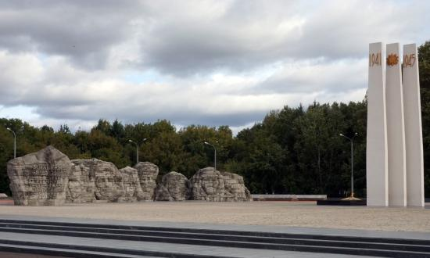

Slide 10
«Подвиг, застывший в камне…»
(ответы)

Slide 11
Мамаев Курган, г. Волгоград, Россия

Slide 12
Могила неизвестного солдата,
Александровский сад, г. Москва, Россия

Slide 13
Брестская крепость,
г. Брест, Республика Беларусь

Slide 14
«Цветок жизни»,
г. Санкт-Петербург, Россия

Slide 15
«Защитникам советского Заполярья
в годы Великой Отечественной войны» («Алеша»), г. Мурманск, Россия

Slide 16
«Журавли», г. Саратов, Россия

Slide 17
«Землякам-комсомольчанам,
павшим в боях за Родину
в суровые годы Великой Отечественной войны»,
г. Комсомольск-на-Амуре, Россия

